Slide 1
Институт денежного обращения: микро-, макро- и мезоанализ
Светлана Георгиевна Кирдина-Чэндлер,
д.с.н., Институт экономики РАН, г. Москва

Slide 2
:
Цель доклада - рассмотрение особенностей анализа института и механизмов денежного обращения с точки зрения мезоэкономики, в сравнении с микро- и макроанализом.
Ресурсный сектор представляет собой переплетение (меж)отраслевых и (меж)региональных мезоэкономических структур, поэтому такая перспектива анализа денежного обращения может быть интересна в рамках нашей конференции.

Slide 3
Внутренняя мотивация
Многолетние исследования в области теории институциональных Х и Y матриц показали, что механизмы денежного обращения различаются в странах, где доминируют Х или Y институты.
Верников А. В., Кирдина С. Г. (2010) Эволюция банков в Х- и Y-экономиках. / Эволюционная экономика и финансы: инновации, конкуренция, экономический рост. Материалы VIII международного симпозиума по эволюционной экономике, г. Пущино, Московская область, Россия, 17-19 сентября 2009 года. / Под редакцией В.И. Маевского и С.Г. Кирдиной. М.: Институт экономики РАН. С. 246-280.
Kirdina, S., Vernikov, A. (2013). Evolution of the Banking System in the Russian Context: An Institutional View. Journal of Economic Issues, vol. 47, no. 2, pp. 475-484.
Кирдина С.Г. (2013). Институциональные модели финансирования реального сектора. Журнал Новой экономической ассоциации, № 2 (18), с. 129-157.
Кирдина С.Г. (2016) Институциональная организация воспроизводственных процессов в Х- и Y-экономиках. Journal of Institutional Studies (Журнал институциональных исследований), т. 8. № 4, с. 72- 91.

Slide 4

Внешняя мотивация
Монетизация экономики (отношение денежной массы к номинальному ВВП) варьирует от 14.5 - 25.9% (Чад и Центральная Африканская Республика) до 199.1 - 252.1 (Китай и Япония) и не связано с экономическим ростом.
Тем самым можно предположить, что собственно институт денег и механизмы, обслуживающие денежное обращение в экономиках разных стран, имеют значение.

Slide 5
План
Об институте денег и денежного обращения
Микроэкономика о денежном обращении
Макроэкономика о денежном обращении
Денежное обращение как объект мезоэкономического исследования
Заключение и выводы

Slide 6
Институт денег в экономике
Как и любой институт, институт денег сформировался с целью уменьшать неопределённость совместной (в данном случае экономической) деятельности и создавать определенные ожидания её : «если бы в реальном мире не было неопределённости, то денежная система вообще не могла бы существовать!» (Ротбард, 2011, с. 36).
Основные виды неопределённости в процессе экономического воспроизводства – это 1) соизмерение продуктов разного качества, и 2) соизмерение затрат и результатов деятельности в разные периоды времени и создание тем самым условий для непрерывного её возобновления.
С этой точки зрения институт денег и свойственные ему механизмы денежного обращения – это функционально-временнЫе структуры.

Slide 7
Институт денег как функциональная структура-1
Институт денег обеспечивает упорядочивание экономической системы за счет максимального сокращения избыточной информации – снижаются трансакционные издержки для получения нужных сведений, организации экономических взаимодействий, возможно планирование ожидаемых результатов деятельности.
«Процесс денежного обмена содействует успеху …множества индивидуальных и децентрализованных, но в то же время взаимно обусловленных усилий, заключая в текущих (и ожидаемых) ценах гигантское количество информации, необходимое каждому отдельному рыночному игроку для реализации своих намерений путем адаптации своих планов и поступков к планам и поступкам всех остальных рыночных игроков» (Салерно, 2011, с. 434).

Slide 8
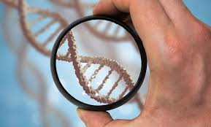
Институт денег как функциональная структура-2
Посредством института денег происходит соизмерение важнейших пропорций в экономических процессах и трансляция (циркулирование) этой информации в структурах экономической системы.
«Деньги являются сгустками общественно признаваемой информации… о том количестве стоимости, которое признают хозяйствующие субъекты в сделках, связанных с товарами и услугами…» (Суриков, 2015, с. 35), независимо от того, в какого рода экономической системе эти процессы протекают - в рыночной или редистрибутивной.

Slide 9
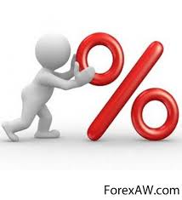
Институт денег как временнАя структура
Институт денег обеспечивает соотнесение экономической информации не только для разных структур и субъектов, но и для разных периодов времени (что позволяет определить его как временнУю структуру).
Для большинства экономистов темпоральная природа денег интуитивно понятна. Даже те из них, кто полагает, что деньги – это всего-навсего товар особого рода (см., например, Ротбард, 2003, с. 15, Салерно, 2012), признают, что именно на основе денег возможно сопоставление прошлого, нынешнего и будущего труда, создать основу «учета для настоящих и ожидаемых будущих цен» (Ротбард, 2011, с. 18) – процентные ставки, дисконты.

Slide 10
Угрозы функционированию денежных институтов
Как и любой институт, институт денег может быть «захвачен» и использоваться в интересах определенных социальных групп - банковских и/или финансовых элит, правительственных кругов или даже государств. В этом контексте часто отмечают роль США как держателя основной мировой валюты.
В таком случае денежная система выполняет перераспределительные функции и работает в пользу «денежных властей», перераспределяя доходы внутри общества или даже между странами (Хюльсман, 2002, с. 123).

Slide 11
Анализирует ли денежные механизмы микроэкономика?
В микроэкономической модели экономика понимается как совокупность предприятий (фирм), находящихся в частной собственности, взаимодействующих на основе горизонтальных рыночных связей. Отдельный сектор составляют домохозяйства, также включенные в систему рыночных отношений.
Регулирование такой экономической системы осуществляется на основе закона спроса-предложения, уравнивающего выгоды участников хозяйственной деятельности. Экономический рост обеспечивается в силу распределения получаемых фирмами и домохозяйствами доходов на потребление и сбережения, которые в дальнейшем направляются на инвестиции для расширения производства. Разрабатываемые в микроэкономике равновесные модели имитируют именно такого рода процессы.

Slide 12
Нет!
Деньги в равновесных микроэкономических моделях вообще не имеют значения. Джеффри Ингхэм пишет, что «деньги даже не появляются в аналитическом пространстве некоторых из наиболее престижных, математически изощренных моделей экономики, таких как модель общего равновесия Эрроу–Дебре» (Ingham, 2004, p. 8.).
То же можно сказать о многопродуктовых моделях В. В. Леонтьева, Дж. фон Неймана, П. Сраффы и других (Курц, Сальвадори, 2004), где имитируются кругообороты товаров, но не денег. Цены есть, денег – нет (Маевский, 2019).

Slide 13
Введение категории денег в экономическую теорию: от микро – к макроэкономике
«Парадокс бережливости» - центральный компонент кейнсианской экономики, обосновывающий необходимость государственных расходов для стабилизации рыночных экономик.
На уровне отдельного экономического субъекта стремление к сбережениям может быть для него полезным, но вредить экономике в целом - а она, тем не менее, должна развиваться.
Кейнс перешел к качественно иному уровню экономического анализа, при котором экономика не сводится к сумме рыночных экономических субъектов.
Михал Калецки, Рагнар Фриш (1933) и др. стали развивать макроэкономику, в которой фигурируют государственные финансы и трансмиссионные денежные механизмы..

Slide 14
Макроэкономическая монетарная модель-1
Экономика рассматривается как система с двумя уровнями, макро и микро, - которые взаимодействуют между собой. Простейшая модель этого взаимодействия предполагает три фазы (Моисеев, 2002, с. 40).
Первая фаза начинается с того, что на макроуровне центральные банки с помощью своих инструментов корректируют рыночные процентные ставки, валютный курс и др. каналы влияния. В соответствии с этими изменениями происходит коррекция цен на финансовые активы, что влияет на расходы субъектов микроуровня – домохозяйств и фирм. Произошедшие в этой связи изменения в реальном секторе приводят к изменениям в структуре баланса заемщиков – таким образом сигналы с микроуровня возвращаются в финансовую систему.

Slide 15
Макроэкономическая монетарная модель-2
Во второй фазе происходит коррекция рыночных процентных ставок, что влияет на совокупный спрос.
На третьей фазе происходит макроэкономическая адаптация: это выражается в изменении макроэкономических показателей (экономического роста и безработицы), что индуцирует пересчёт цен и заработной платы.
В результате экономическая система переходит к новому экономическому равновесию.

Slide 16
Ограничения монетарной макроэкономической модели
Микро-макроструктурное представление экономики ХХ в. было достаточно эффективным для своего времени.
Однако в условиях усложнения экономики оно оказалось слабо эвристичным, а оперирование лишь пропорциями денег, поступающими в экономику, без анализа того, как происходят денежные кругообороты внутри экономики – недостаточным.
«В рамках монетаристского анализа исследователи не ставят себе задачу показать, посредством чего денежное предложение влияет на экономику. Эффекты денежно-кредитной политики изучаются путем проверки тесноты связей изменения предложения денег и валового выпуска (или совокупных расходов). Опираясь на сокращенный способ доказательства, монетаризм рассматривает экономику как «черный ящик», внутри которого проходят неизвестные процессы. Таким образом, трансмиссионный механизм как таковой отсутствует» (Моисеев, 2002, с. 45).

Slide 17
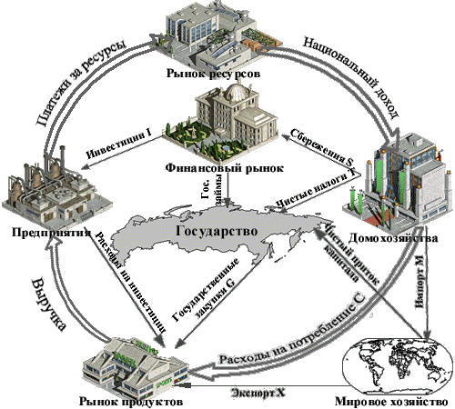
А что внутри?

Slide 18
Ограничения денежно-кредитной теории
Более прицельно (по сравнению с экономической теорией) анализом современных трансмиссионных механизмов занимаются в денежно-кредитной теории.
Но и здесь основанные на макро- и микроэкономических основаниях представления о трансмиссионных механизмах (среди них money view, lending view & supply view) позволяют исследовать изменения в реальном секторе лишь в краткосрочном периоде времени в стационарных условиях (Моисеев, 2002, с. 41-42), то есть в ситуациях, к которым применимы постулаты неоклассики.
Для современных экономик со сложной структурой, сильно «отклоняющихся» от неоклассической модели, необходим более глубокий анализ трансмиссионных механизмов денежного обращения, что и привлекает к этому предмету современных мезоэкономистов.

Slide 19

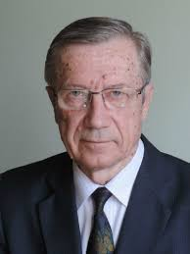
Кто были первыми в России?
Идея рассмотрения механизма денежного обращения как важнейшего объекта мезоэкономических исследований принадлежит двум известным экономистам:
Дементьев В. Е. (2002). Теория национальной экономии и мезоэкономичес-кая теория. // РЭЖ. № 4.
Маевский В.И. (2018). Мезоуровень и иерархическая структура экономики // JIS. № 10.

Slide 20
Гипотеза о роли исследования денежного обращения в развитии экономической теории
Обособление мезоуровня экономического анализа (как ранее обособление макроуровня) оказывается связанным с необходимостью включения в теоретические модели экономистов более адекватных современным реалиям механизмов денежного обращения.

Slide 21

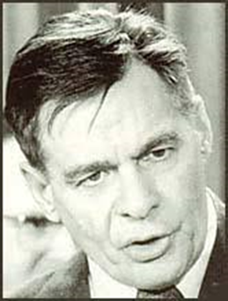
“Follow the money”
Помощник генерального прокурора США Хенри Петерсен, 1974

Slide 22
Цитата
Усложнение экономической структуры приводит к развитию все новых экономических отношений, которые не могут быть отнесены ни к микро-, ни к макроуровню. Речь идет о крупных корпорациях, о складывающихся альянсах, о развитии кластеров, платформенных рынках, инновационных системах и др. структурах, в которых сосуществуют иерархические и горизонтальные формы взаимодействия и развиваются сложные денежные механизмы обеспечения их деятельности. «В целом, эволюционная и институциональная теории, моделирование, кластеры, сетевые структуры и всевозможные групповые объединения могут потребовать своего собственного теоретического пространства – мезо» (Chen, 2008, p. 121), что и стало происходить в экономической теории..
https://www.google.ru/search?q=%D1%81%D0%BB%D0%BE%D0%B6%D0%BD%D0%BE%D1%81%D1%82%D1%8C&newwindow=1&source=lnms&tbm=isch&sa=X&ved=0ahUKEwit8PzyuN_YAhXKMywKHRKICVkQ_AUICigB&biw=1270&bih=564#imgrc=A8qFNHepA2DzNM

Slide 23
Заключение
Разработка «мезоэкономической размерности» экономики связана с рядом практических вызовов, а также следует внутренней логике развития экономической дисциплины.
Одновременно она отражает усиливающийся в социальных науках в целом «онтологический поворот», при котором не столько сама по себе социальная реальность, сколько «принципы соединения» (Латур 2014, с. 27) её элементов становятся объектом анализа.
Следуя по этому пути, общественным наукам удастся избежать известных и неразрешимых противоречий микро и макро (Бурбулис, 2015, с. 62). Внедряемый в связи с этим термин «сборка» (assembling) представляет собой процесс формирования механизма социальных и экономических отношений, призванных способствовать стабилизации неопределённости в них.
В экономике одним из важнейших институтов, обеспечивающих такую «сборку», является механизм денежного обращения.

Slide 24
Подробнее см.
Кирдина-Чэндлер С.Г. (2019) Механизм денежного обращения как объект мезоэкономического анализа // Journal of Institutional Studies (Журнал институциональных исследований). Т. 12. № 3. С. 6-20.

Slide 25
Спасибо за внимание!
kirdina@bk.ru

